Slide 1

«Педагоги, родители, дети – лучшая семья на свете
(нетрадиционные формы работы специалистов и родителей детей с ОВЗ)»
Подготовила учитель – дефектолог
МДОАУ «Детский сад №62 «Чайка» г. Орска»
Кравцова Наталья Валерьевна

Slide 2

Детский сад и семья - два важных института социализации детей. У педагогов и родителей есть единые задачи: сделать все, чтобы дети росли счастливыми, активными, здоровыми, чтобы они стали гармонически развитыми личностями. Современные дошкольные учреждения много делают для того, чтобы общение с родителями было насыщенным и интересным. С одной стороны, педагоги сохраняют все лучшее и проверенное временем, а с другой - ищут и стремятся внедрять новые, эффективные формы взаимодействия с семьями воспитанников, основная задача которых - достижение реального сотрудничества между детским садом и семьей.
Общение будет успешным, если оно содержательно, основано на общих и значимых для обеих сторон темах, если каждая из них в процессе общения обогащает свой информационный багаж. Главное -донести до родителей нужную информацию. Одной из основных трудностей при решении этих всех задач, связанных с работой с родителями детей с ОВЗ, является трудность в подборе адекватных методов воспитания семьи. Родительские собрания, праздники, различного рода консультации ведут преимущественно к тому, что родители усваивают на уровне памяти то, что им многократно вещают. Однако это ни в коей мере не меняет их сознания.

Slide 3
Главное правило работы с родителями детей с ОВЗ «Педагог – это не тот, кто воспитывает детей, а тот кто создаёт условия для развития их родителей.» Данный тезис может быть вполне подтвержден психологической теорией, согласно которой психическое и личностное развитие ребенка происходит в особо развивающейся среде. Основной целью работы с родителями является не передача родителям той или иной информации, а превращение их в единомышленников, в сотрудников, совместно с которыми можно обеспечить условия для полноценного психического и личностного развития ребенка. Иными словами, смысл работы с родителями связан с развитием, изменением их сознания. А для этого формы классического родительского собрания и методы работы с ними являются явно недостаточными. Для изменения родительской позиции необходимо включение семьи в воспитательно-образовательный процесс, ведущийся в ДОУ.

Slide 4
Традиционные формы мероприятий в ДОУ:
открытые занятия;
праздники (Осени, Новый год, 8 Марта, Масленица и т.д.);
совместные спортивные мероприятия (Мама, папа, я – спортивная семья…, Спасибо зарядке, здоровье в порядке);
совместное участие в конкурсах;
индивидуальные и групповые консультации
групповые собрания.

Slide 5
Нетрадиционные познавательные формы работы предназначены для ознакомления родителей с особенностями возрастного и психологического развития детей, рациональными методами и приёмами воспитания для формирования у родителей практических навыков. Однако здесь изменены принципы, на основе которых строится общение педагогов и родителей. К ним относятся общение на основе диалога, открытость, искренность в общении, отказ от критики и оценки партнёра по общению. Неформальный подход к организации и проведению этих форм общения ставит педагогов перед необходимостью использования разнообразных методов активизации родителей, так родители больше узнают информации и получают много практических навыков для воспитания и развития своих детей.

Slide 6
Нетрадиционные формы мероприятий в ДОУ:
«КВН»
«Педагогическая гостиная»
«Круглый стол»
«Поле чудес»
Такие формы построены по принципу телевизионных и развлекательных программ, игр, они направлены на установление неформальных контактов с родителями, привлечение их внимания.
открытые занятия с детьми
Цель: познакомить родителей со структурой и спецификой проведения занятий в ДОУ. Педагог при проведении занятия может включить в него элемент беседы, либо обучить приёмам и методам работы с ребёнком).

Slide 7
педагогический совет с участием родителей
Цель: привлечь родителей к активному осмыслению проблем воспитания детей в семье на основе учета их индивидуальных потребностей.
родительские конференции
Цель: обмен опытом семейного воспитания. Родители заранее готовят сообщение, педагог при необходимости оказывает помощь в выборе темы, оформлении выступления. На конференции может выступить специалист. Его выступление дается для приманки , чтобы вызвать обсуждение, а если получится, то и дискуссию. Важно определить актуальную тему конференции .
семейные клубы
В отличие от родительских собраний, в основе которых назидательно-поучительная форма общения, клуб строит отношения с семьей на принципах добровольности, личной заинтересованности. В таком клубе людей объединяет общая проблема и совместные поиски оптимальных форм помощи ребенку. Тематика встреч формулируется и запрашивается родителями. Семейные клубы - динамичные структуры. Они могут сливаться в один большой клуб или дробиться на более мелкие, все зависит от тематики встречи и замысла устроителей.

Slide 8
тренинговые игровые упражнения и задания
Они помогают дать оценку различным способам взаимодействия с ребенком, выбрать более удачные формы обращения к нему и общения с ним, заменять нежелательные конструктивными. Родитель, вовлекаемый в игровой тренинг, начинает общение с ребенком, постигает новые истины.
Одной из форм работы с родителями на современном этапе является проведение различных конкурсов.
вечер вопросов и ответов
Цель: уточнить педагогические знания родителей, умение применять их на практике, узнать о чем-либо новом, пополнить знаниями друг друга, обсудить некоторые проблемы развития детей.
«Родительская почта» и «Телефон доверия»
Любой член семьи имеет возможность в короткой записке высказать сомнения по поводу методов воспитания своего ребенка, обратиться за помощью к конкретному специалисту и т.п.

Slide 9

Нетрадиционные формы работы с родителями приводят к сотрудничество педагогов и родителей в доброжелательном стремлении помочь ребенку при понимании его индивидуальных особенностей и трудностей в усвоении учебного материала лежит в основе всей коррекционной работы.

Slide 10
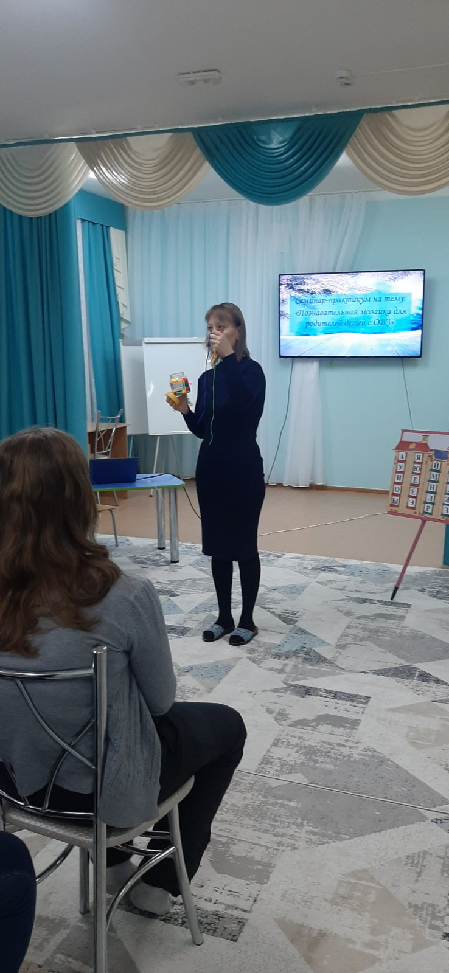
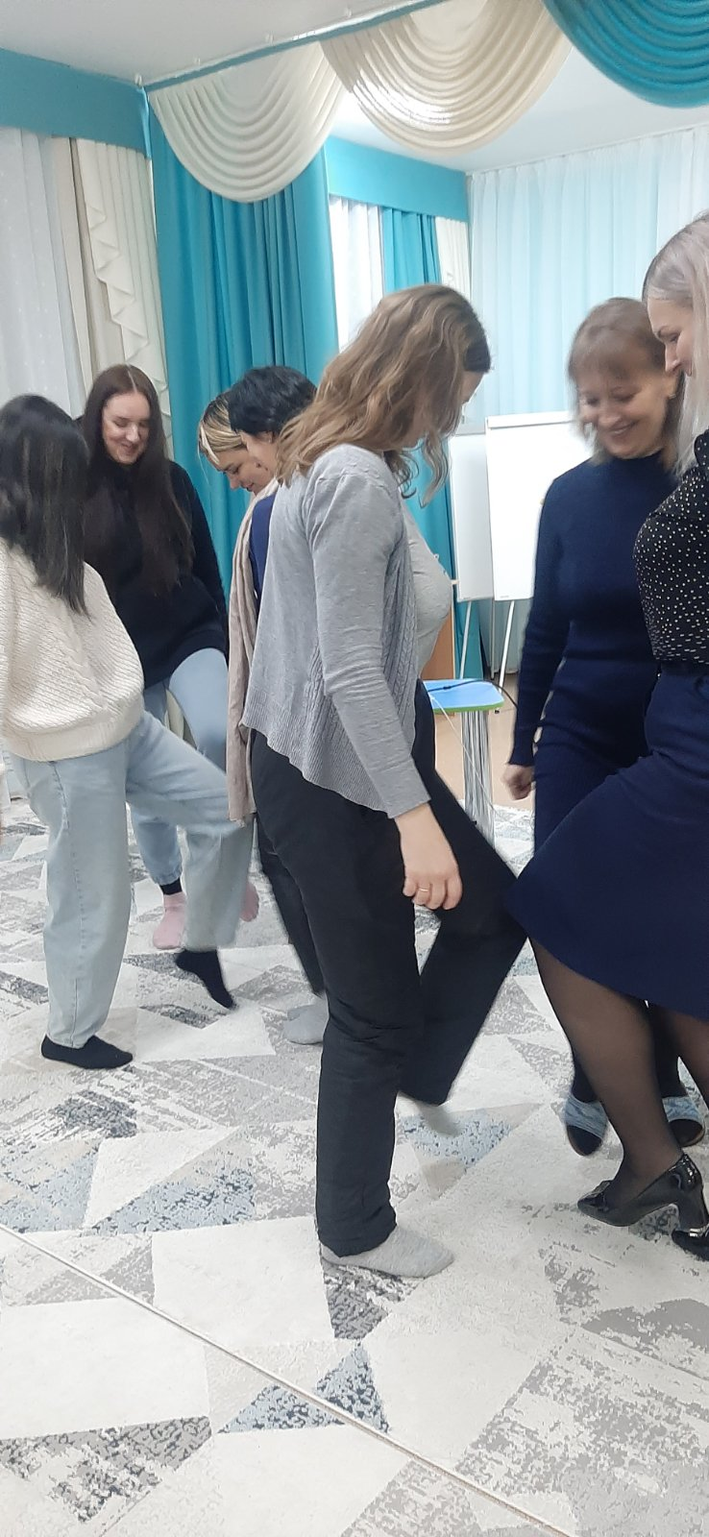
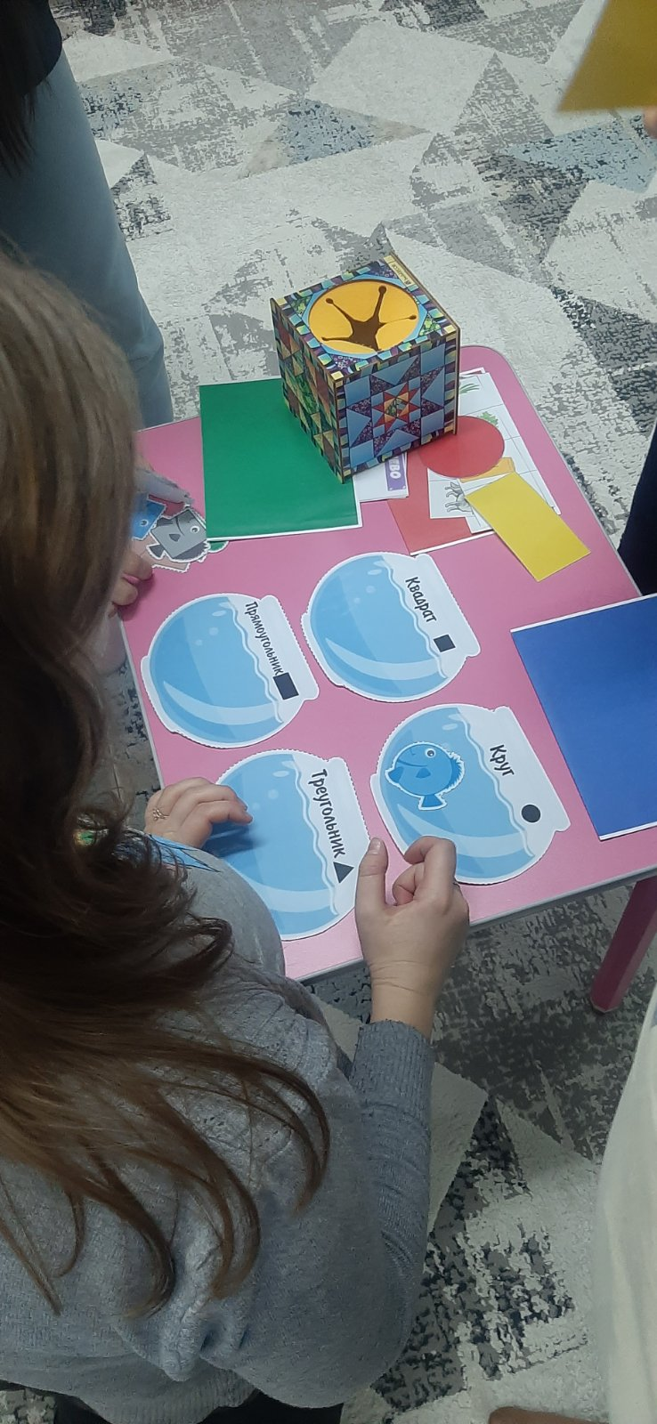
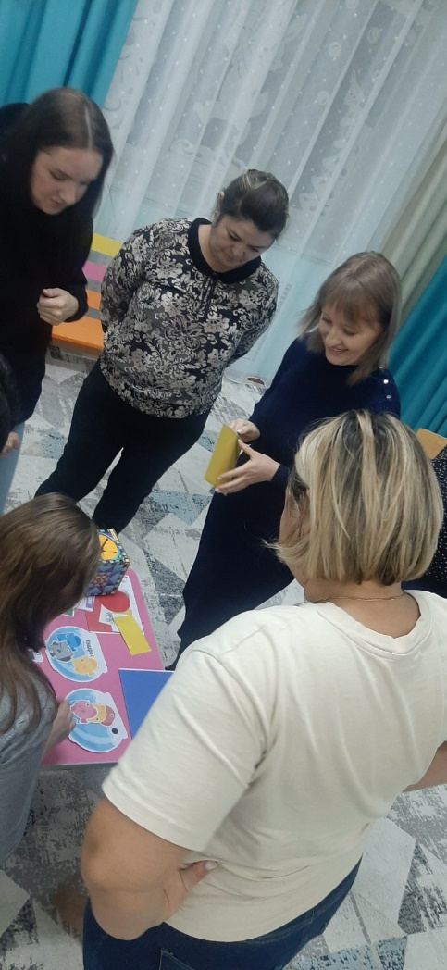
«Семейный клуб (игровые упражнения и задания)»

Slide 11
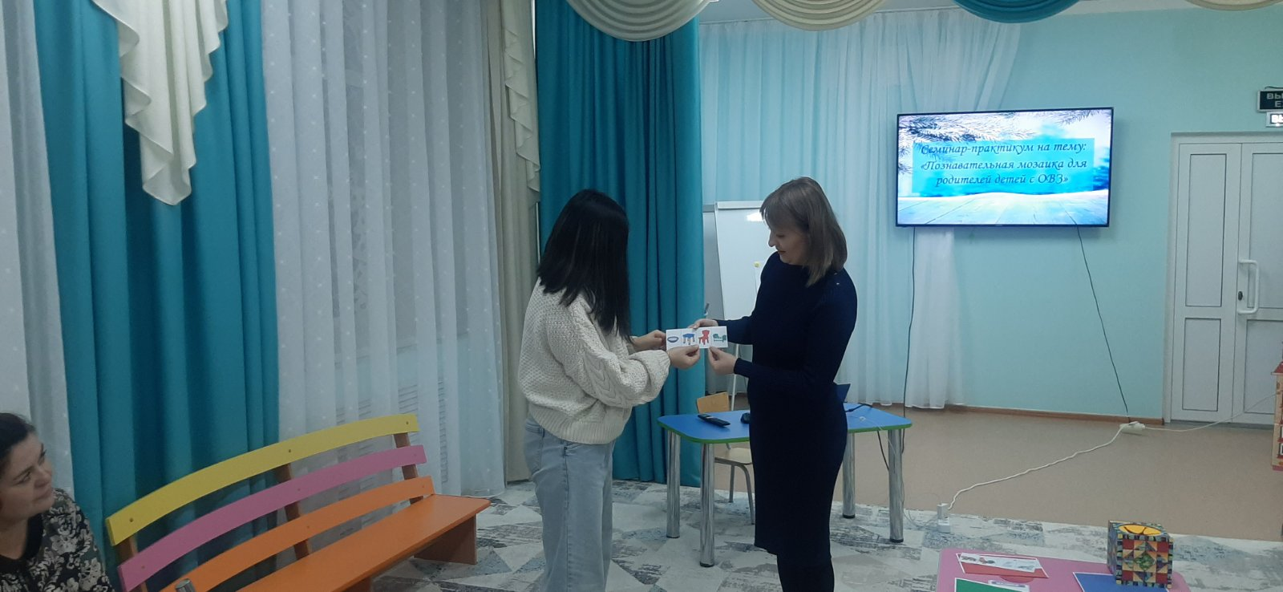
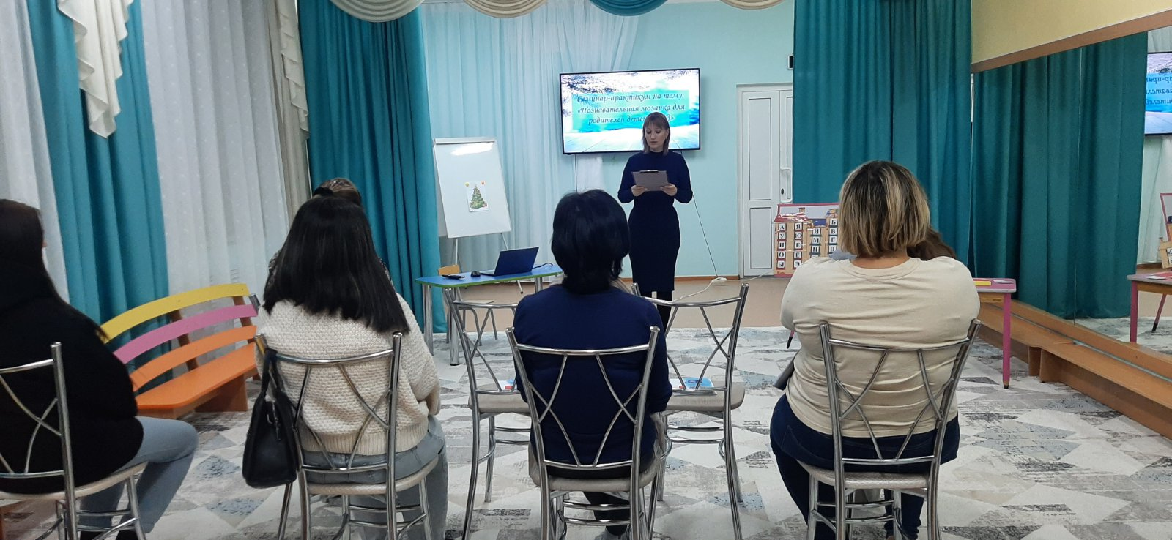

Slide 12
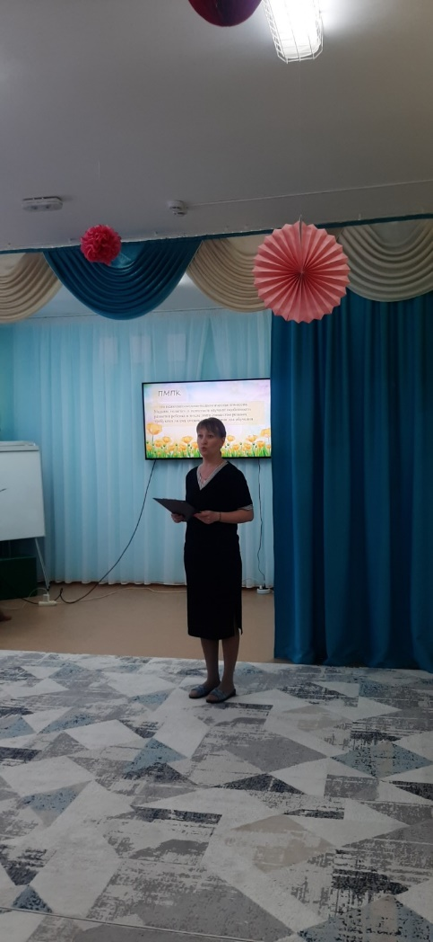
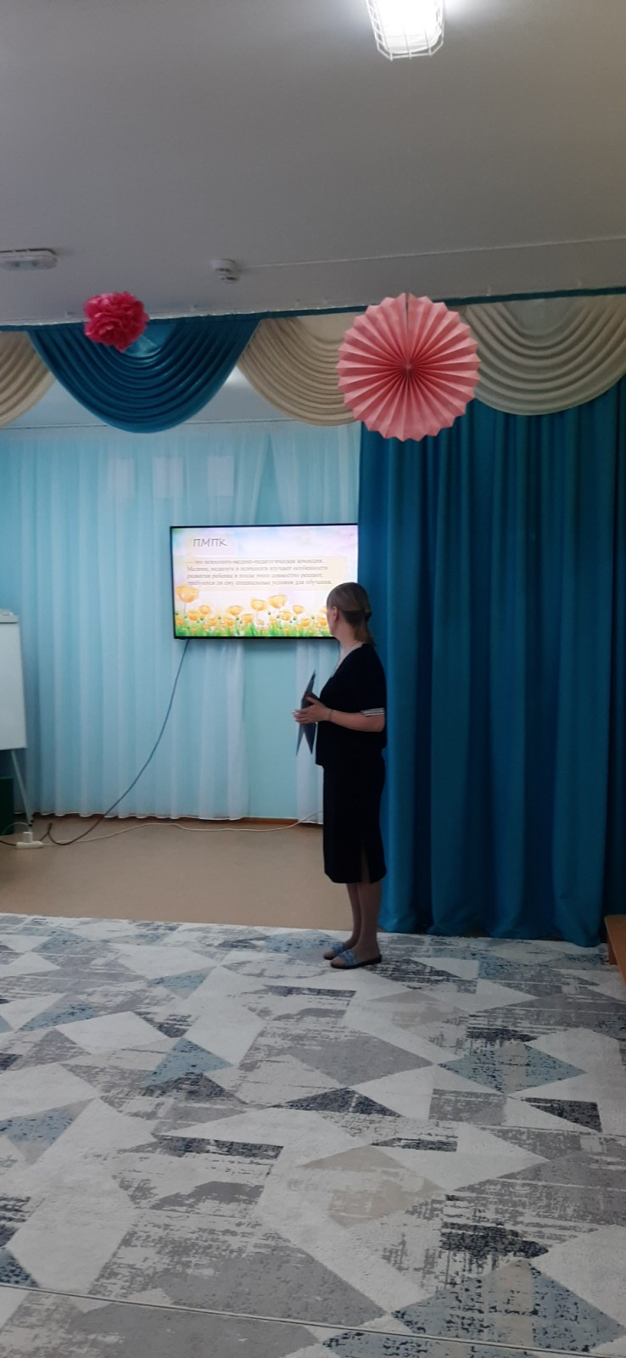
«Вечер вопросов и ответов»

Slide 13
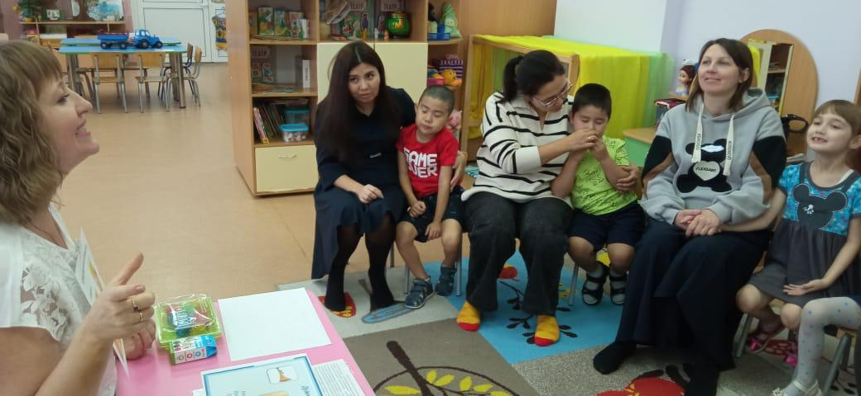
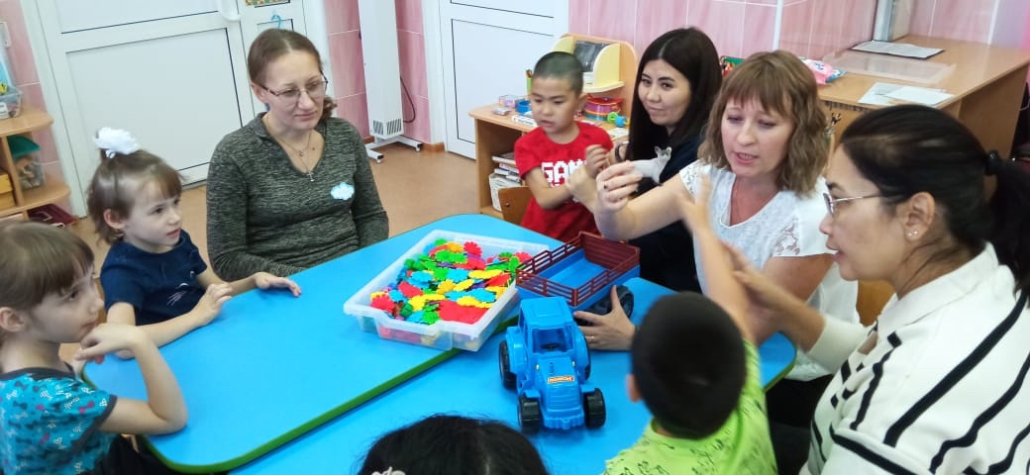
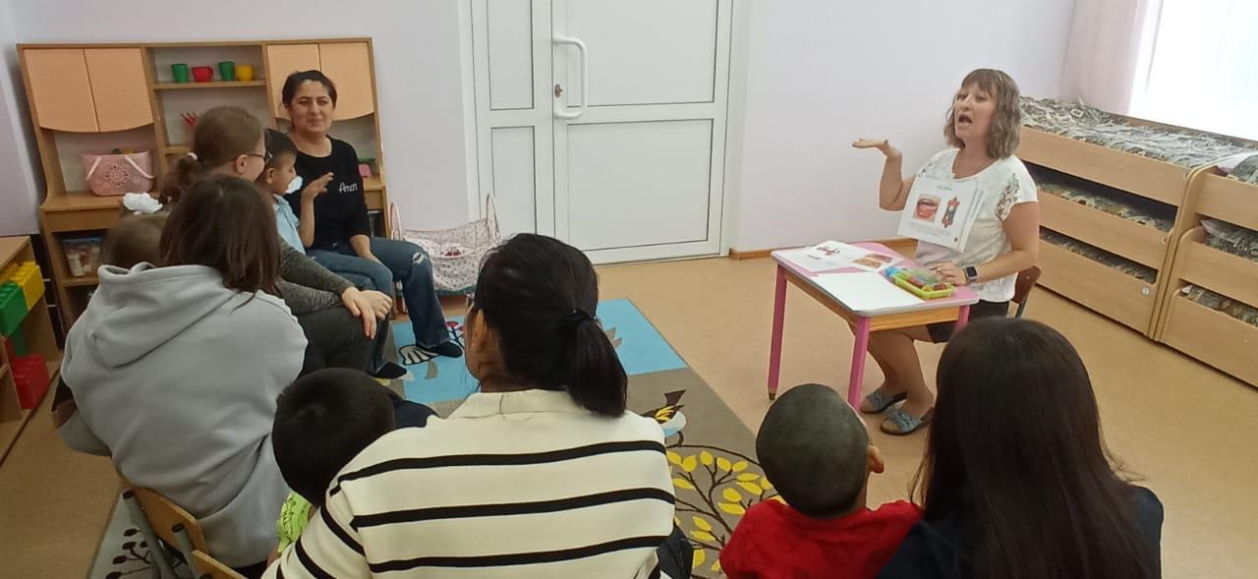
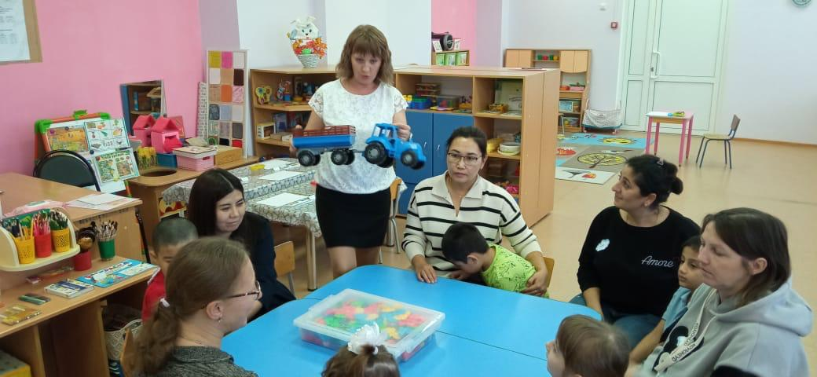
«Педагогическая гостиная
(совместная деятельность специалистов, родителей и детей с ОВЗ)»

Slide 14

Путешествие
«В удивительную страну детства»

Slide 15
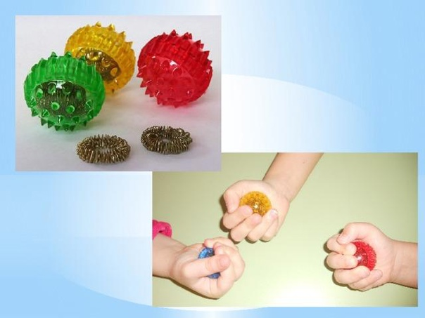
Город «СУ – ДЖОК»
Я мячом круги катаю,
Взад – вперёд его гоняю.
Им поглажу я ладошку.
Будто я сметаю крошку.
И сожму его немножко,
Как сжимает лапу кошка.
Каждым пальцем мяч прижму
И другой рукой начну.
А теперь последний трюк:
Мяч летает между рук.

Slide 16
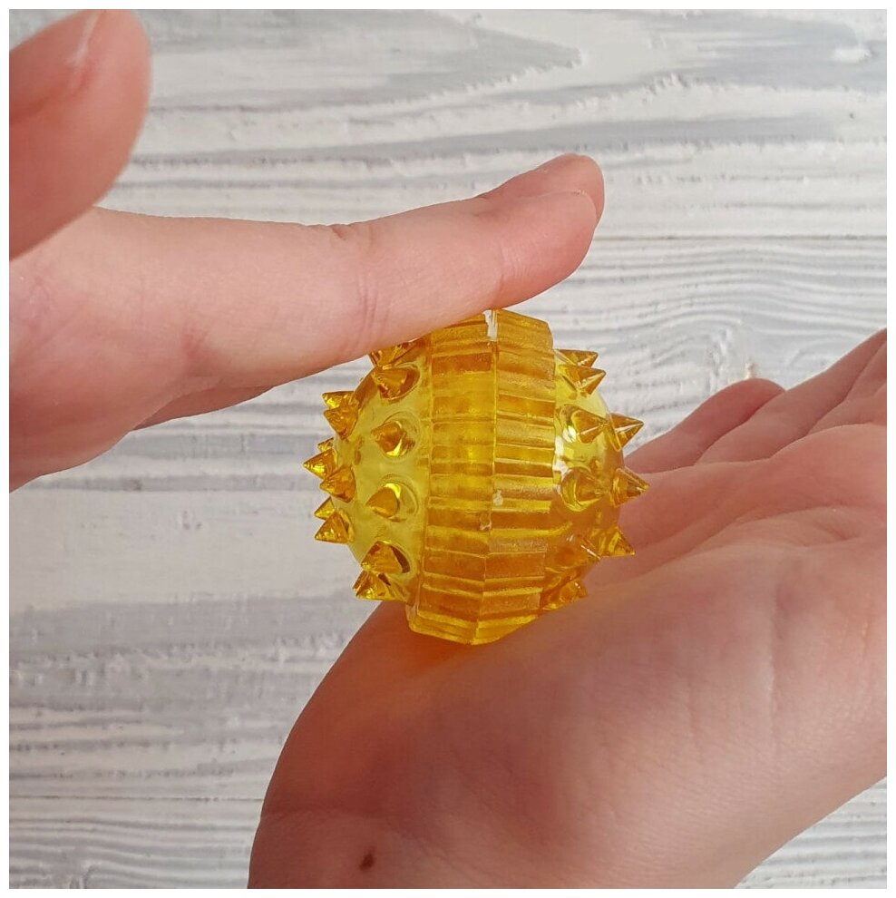
«Шарик пальчиком катаю»
Шарик пальчиком катаю.
Ловкость пальцев проверяю.
Ты колючий шарик мой.
Подружись сейчас со мной.

Slide 17
Город «Проппа»
Владимир Яковлевич Пропп был известным филологом, фольклористом. Он занимался изучением русских народных сказок. В ходе своей работы Пропп разделил сказку на набор, состоящий из 28 функций. Эти функции можно представить в виде схем (карт).
При помощи карт ребенок легко усваивает содержание сказки, что облегчит ее пересказ, а в дальнейшем будет способствовать созданию собственной сказки.

Slide 18











Slide 19
Значение карт Проппа:
Жили-были. Создаем сказочное пространство. (Каждая сказка начинается с вводных слов «давным-давно», «жили-были», «в тридесятом царстве»).
Особое обстоятельство («умер отец», «солнце исчезло с небосклона», «дожди перестали лить, и наступила засуха»).
Запрет («не открывай оконца», «не отлучайся со двора», «не пей водицы»).
Нарушение запрета (персонажи сказок и в оконце выглядывают, и со двора отлучаются, и из лужи водицу пьют; при этом в сказке появляется новое лицо — антагонист, вредитель).
Герой покидает дом (при этом герой может либо отправляться, отсылаться из дома, скажем, с благословения родителей разыскивать сестренку, либо изгоняться, например, отец увозит изгнанную мачехой дочь в лес, либо уходить из дома, превратившись в козлика после того, как запрет нарушен).
Появление друга-помощника (серый волк, кот в сапогах).
Способ достижения цели (это может быть полет на ковре- самолете, использование меча-кладенца и т.п.).
Враг начинает действовать (змей похищает царевну, колдунья отравляет яблоко).
Одержание победы (разрушение злых чар, физическое уничтожение антагониста — Змея, Кощея Бессмертного, победа в состязании).
Преследование (какая сказка, как и детектив, обходится без погони? Героев могут преследовать гуси-лебеди, Змей Горыныч, Баба-яга, и «симпатичные» персонажи).
Герой спасается от преследования (прячась в печку, превращаясь в кого-то или с помощью волшебных средств и преодолевая огромные расстояния).
Герой выдерживает испытание дарителя (все очевидно).
Получение волшебного средства (оно может передаваться, изготовляться, покупаться, появляться неведомо откуда, похищаться, даваться дарителем).
Отлучка дарителя (Баба яга отпускает с миром, волшебник исчезает, дракон прячется обратно в пещеру).
Герой вступает в битву с врагом (иногда это открытый бой со Змеем Горынычем, иногда состязание или игра в карты).
Враг оказывается поверженным (в сказках антагониста не только побеждают в бою или состязании, но и изгоняют или уничтожают с помощью хитрости).Героя метят (метку наносят на тело или дают особый предмет - кольцо, полотенце, образок, он что-то забирает у поверженного врага).
Герою дается новый облик (частый прием -погружение в кипящую воду или горячее молоко, которое делает героя еще краше).Герой возвращается домой (обычно это происходит в тех же формах, что и прибытие, но это может быть и победный прилет на поверженном драконе).
Героя не узнают дома (иногда вследствие произошедших с ним внешних изменений, наведенного заклятья, увечья, взросления).Появляется ложный герой (то есть тот, кто выдает себя за героя или присваивает себе его заслуги).Разоблачение ложного героя (это может произойти в результате специальных испытаний или свидетельства авторитетных лиц).
Узнавание героя. (И тут обнаруживается подмена. Ложный герой с позором изгоняется, а нашего персонажа принимает в объятия любящая королевская чета)
Счастливый конец (пир на весь мир, свадьба, пол царства в придачу).
Мораль (какой вывод можно сделать из случившейся истории).

Slide 20

Страна Нарисуй-ка!

Slide 21

Спасибо за внимание!
Не забывайте, что вы и ваша семья – это единое целое, каждый из вас – важная и необходимая, уникальная часть этого целого! Все вы сила, все вы семья!

